Slide 1



Déterminer les effets visuels les plus pertinents pour représenter le sénescence de plantes générées procéduralement
Billaud Pierre
Mastère IDE Promo 11
16/12/2022

Slide 2
Entreprise
Rappels
Réalisation
Sujet et définitions
État de l’art
Choix des effets
Protocole
Solutions envisagées
Solution choisie
Résultats
Etude et analyse
Biais
Conclusion et perspectives

Slide 3
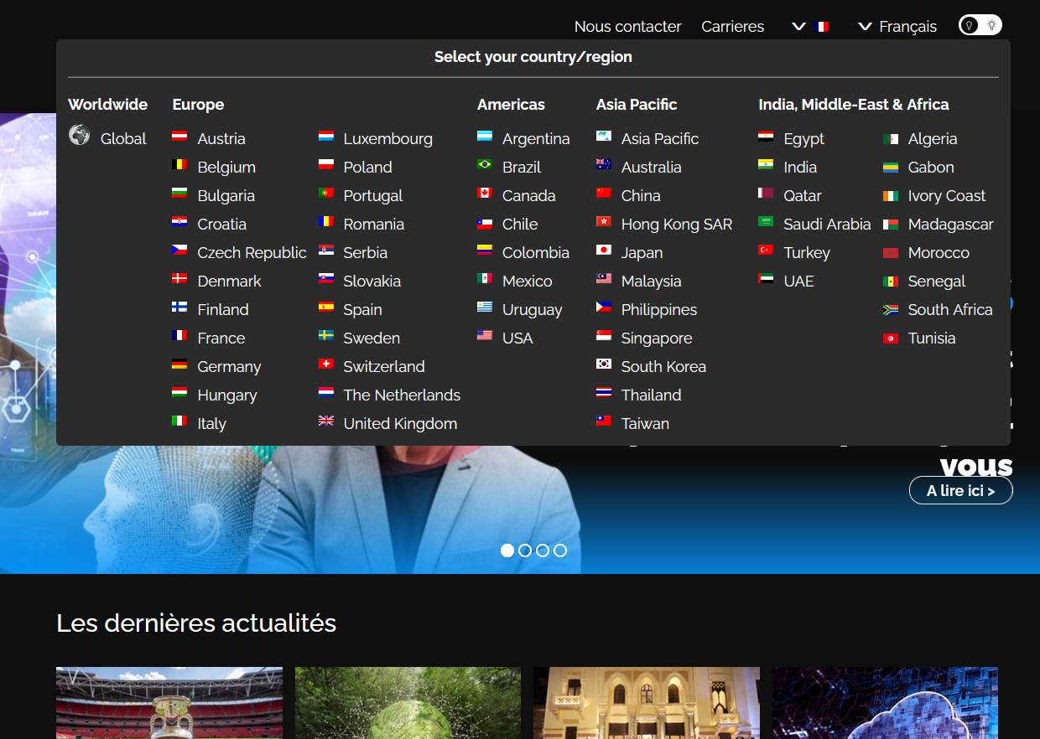
Rappels
Entreprise
ESN internationale
Implantée dans 71 pays
112 000 employés
Transformation digitale
Conseils
Services numériques
Décarbonation
Sécurité digitale
Clientèle avec des activités variées
Grandes entreprises
SNCF
EDF
Organismes culturels
JO
Petite équipe
3 personnes
Pre-sales / POC Factory
Choix libre de mon sujet
Figure 1 : Récapitulatif des pays dans lesquels Atos est implanté.

Slide 4
Entreprise
Rappels
Réalisation
Sujet et définitions
État de l’art
Choix des effets
Protocole
Solutions envisagées
Solution choisie
Résultats
Etude et analyse
Biais
Conclusion et perspectives

Slide 5
Sujet et définitions
Réalisation
Déterminer les effets visuels les plus pertinents pour représenter le sénescence de plantes générées procéduralement.
Sénescence
Vieillissement de la plante
Effets visuels « pertinents pour représenter »
Les animations et les aspects de la modélisation d’une plante qui sont les plus représentatifs (de la sénescence).
Plantes générées procéduralement
Recouvre toutes les techniques algorithmiques reconnues comme particulièrement adaptées pour modéliser des plantes de manière automatisée (à plus ou moins grande échelle).

Slide 6
Etat de l’art
Réalisation
Questions directrices
Quels algorithmes de génération procédurale ?
Quels algorithmes d’animation ?
Quels algorithmes de vieillissement (tout ou partie de la plante) ?
Recherches
Articles scientifiques / revues spécialisées (Google Scholar)
Projets (GitHub, GitLab)
Œuvres artistiques
Annexes détaillés
Articles pertinents
Solutions applicables
Nombre de citations (référence académique)
Date de publication
Thèse technique

Slide 7
Etat de l’art
Réalisation
Algorithme utilisable

Slide 8
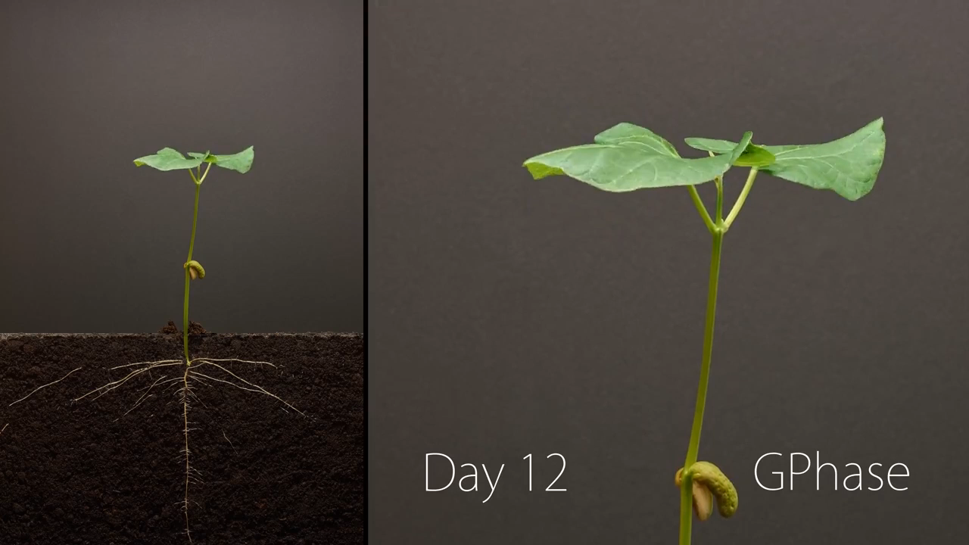
Choix des effets
Réalisation
Timelapses
Vidéos
Youtube…
Animations
La rétractation des feuilles et des pétales
Le changement de couleur
L'affaissement de la tige
Subjectivité de cette sélection
Quantitativement
Très souvent présents (Pas de calcul)
Qualitativement
Représentatifs

Slide 9
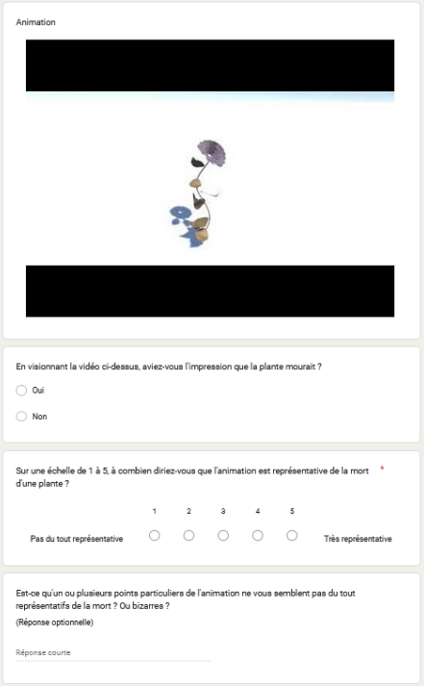
Protocole
Réalisation
Points à évaluer
L’importance de …
… chaque effet dans la représentation de la mort d’une plante.
… combinaisons de certains effets dans la représentation de la mort d’une plante.
… coller à la réalité dans le déroulé d’une animation.
Méthodologie
Questionnaire
Avantages
Diffusable en ligne
Peu de temps à être actif (pour un maximum de résultats)
Résultats quantifiables
Inconvénients
Trolls
Population touchée aléatoire
Figure 2 : Page du questionnaire diffusé

Slide 10
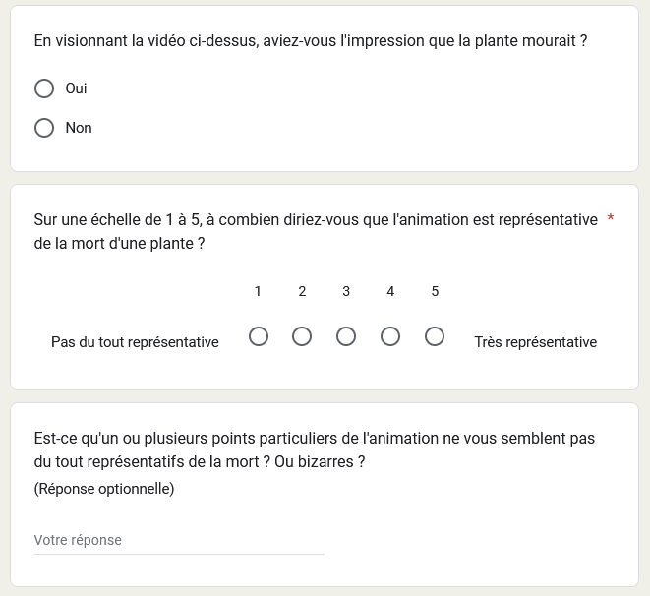
Protocole
Réalisation
Questionnaire
Durée de 10 minutes
7 animations
Mise en comparaison des résultats
3 questions identiques pour chaque
Impression que la plante meurt ?
Animation représentative de la mort ?
Points particuliers étranges ?
Analyse quantitative possible
Dernière question optionnelle
Question qui laisse s'exprimer le testeur
Possibilités de prendre du recul sur la compréhension
Figure 3 : Les trois questions posées aux testeurs

Slide 11


Protocole
Réalisation

Slide 12
Protocole
Réalisation
Hypothèses
Effets pris individuellement
Le changement de couleur de la tige
Effet le plus représentatif.
Affaissement de la tige
Effet le moins représentatif.
Duos d’effets
Le changement de couleur de la tige et le repli des feuilles
Duo d’effets le plus représentatif.
Affaissement de la tige et repli des feuilles
Duo d’effets le moins
Points pas du tout représentatifs
Style graphique
Modèle de fleur partiel (absence d’organes)
Animations étranges (mauvaise propagation)

Slide 13
Solutions envisagées
Réalisation
Algorithme intervenant durant la génération procédurale
A posteriori de la génération procédurale :
(déformation de mesh et shader)
Avantages | Inconvénients
Réalisme Tout-en-un Littérature scientifique | Solution complexe Pas de certitude (faisabilité)
Avantages | Inconvénients
Solution simple Projets en ligne Peu d’incertitude (faisabilité) | Solution pas naturelle

Slide 14
Solutions envisagées
Réalisation
Algorithme intervenant durant la génération procédurale
A posteriori de la génération procédurale :
(déformation de mesh et shader)
Avantages | Inconvénients
Réalisme Tout-en-un Littérature scientifique | Solution complexe Pas de certitude (faisabilité)
Avantages | Inconvénients
Solution simple Projets en ligne Peu d’incertitude (faisabilité) | Solution pas naturelle
Solution la plus sûre et la plus rapide

Slide 15
Entreprise
Rappels
Réalisation
Sujet et définitions
État de l’art
Choix des effets
Protocole
Solutions envisagées
Solution choisie
Résultats
Etude et analyse
Biais
Conclusion et perspectives

Slide 16
Etude et analyse
Résultats
Sur 29 personnes
Affaissement de la tige
L’animation représentative en moyenne à 1.34 / 5.
10.3% pensent que la plante meurt lors de l'affaissement de la tige.
15 réponses indiquant des éléments peu représentatifs.
Changement de couleur / texture
L’animation représentative en moyenne de 2.06 / 5.
51.7% pensent que la plante meurt lors du changement de couleur.
16 réponses indiquant des éléments peu représentatifs.
Deux hypothèses validées
Efficacité de chaque effet individuel s’additionne aux autres
La dernière hypothèse invalidée

Slide 17
Etude et analyse
Résultats
Questions | Tout | Tige | Feuilles | Texture | Tige + Feuilles | Feuilles + Texture | Tige + Texture
Plante meurt ? (%) | 82,8 | 10,3 | 34,5 | 51,7 | 44,8 | 100 | 79,3
Représentativité ? (/5) | 3,37 | 1,34 | 2,0 | 2,06 | 2,41 | 3,93 | 3,17
(Points notables) | 10 | 15 | 18 | 16 | 16 | 16 | 16
Résultats
Variance des résultats finaux

Slide 18
Etude et analyse
Résultats
Résultats qualitatifs inexploitables

Slide 19
Biais
Résultats
Biais…
… de sélection
Population touchée
… d’évaluation
Jugement des animations subjectif (Pas de critère objectif)
Changement de texture et déformation de la tige (!= nature)
… de mesure
Pas d’ordre aléatoire
… de confusion
Somme des biais
Ordre des animations
Description
Phrases non neutres
… de confirmation
Effets visuels créés de manière subjective
Modélisation affectée par ma vision

Slide 20
Entreprise
Rappels
Réalisation
Sujet et définitions
État de l’art
Choix des animations
Protocole
Solutions envisagées
Solution choisie
Résultats
Etude et analyse
Biais
Conclusion et perspectives

Slide 21
Conclusion et perspectives
Pas de réponse définitive
Biais trop nombreux
Nombre de retours trop faibles
Pas de données suffisamment objectives
Problématique à résoudre
Réalisation (Réponse)
Etat de l’art / solutions techniques
Représentativité (Réponse partielle mais perspectives)
Avis personnel et discussion
Humble avancée sur la sénescence
Littérature scientifique peu développée
Difficilement applicable dans le contexte professionnel
Doutes sur l’utilité du résultat actuel
Sauf pour une entreprise spécialisée
Utilisation à Atos?
Peu d’intérêt pour le résultat
Intérêt pour le travail de recherche

Slide 22
Merci de votre attention

